Slide 1


Dayanıklılık
Notes:
Merhaba izleyiciler, dayanıklılıkla ilgili bu InCyt modülüne hoş geldiniz. İhlallerin ortaya çıkacağı ve beklenmeyen olumsuz olayların gerçekleşeceği açık hale geldikçe, dayanıklılık daha fazla dikkat çekiyor.

Slide 2
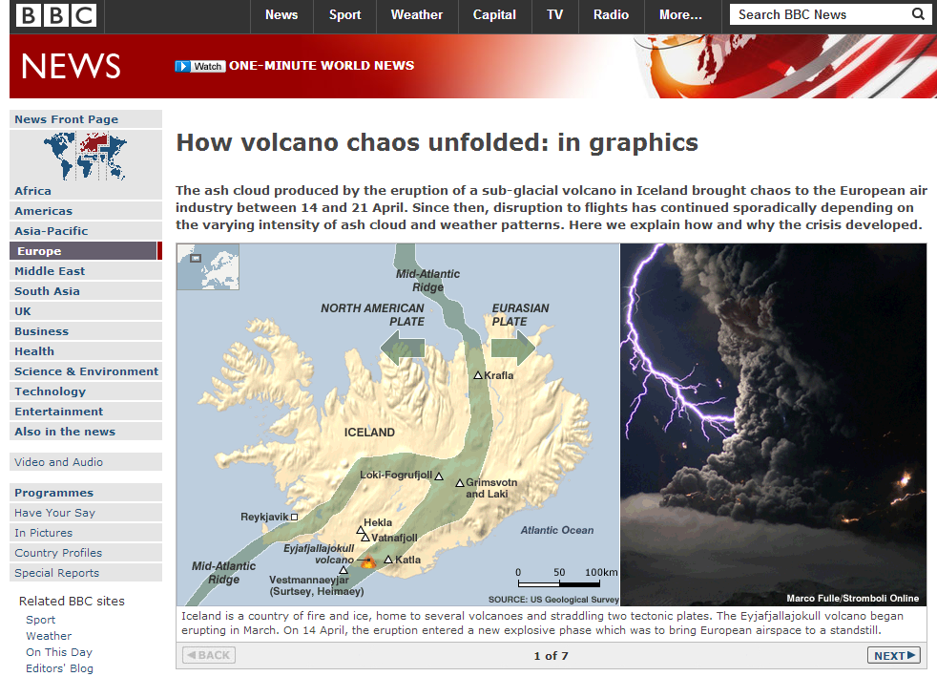
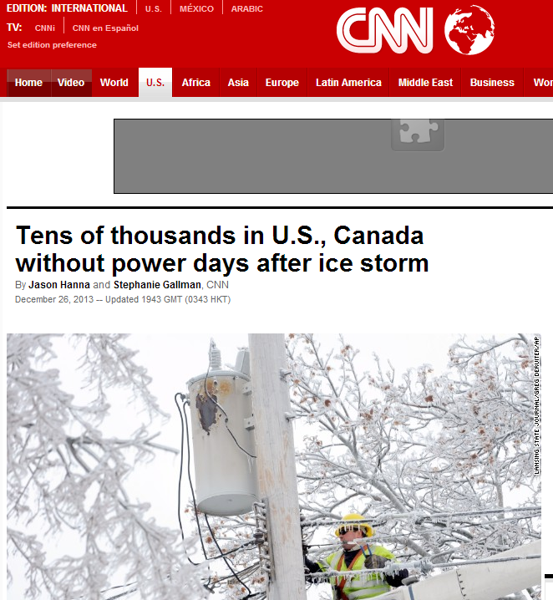
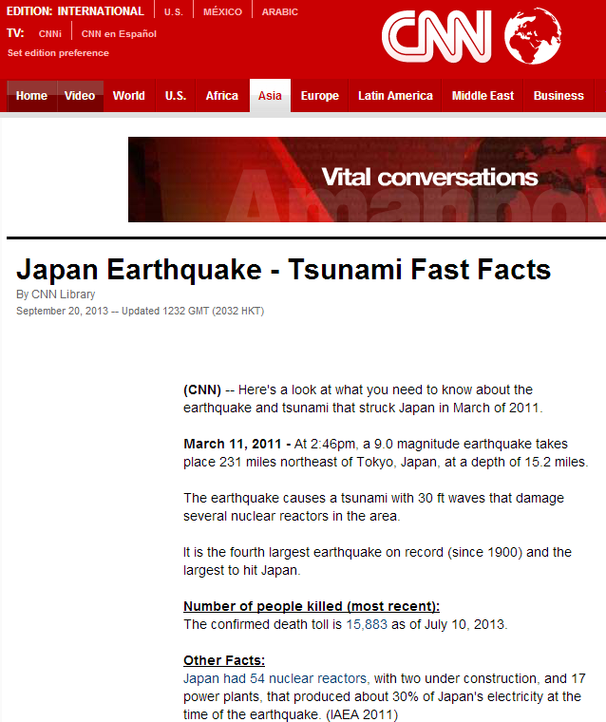
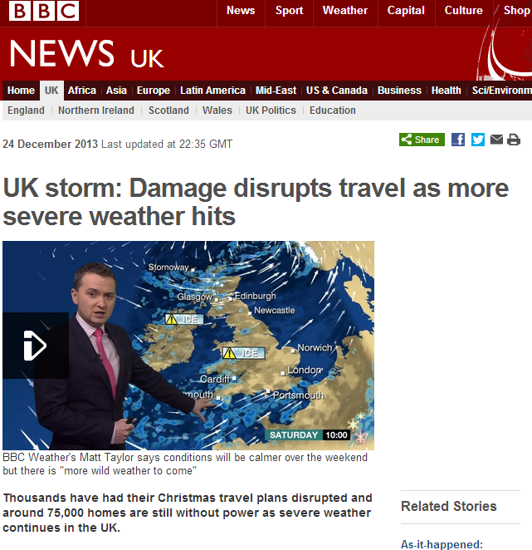
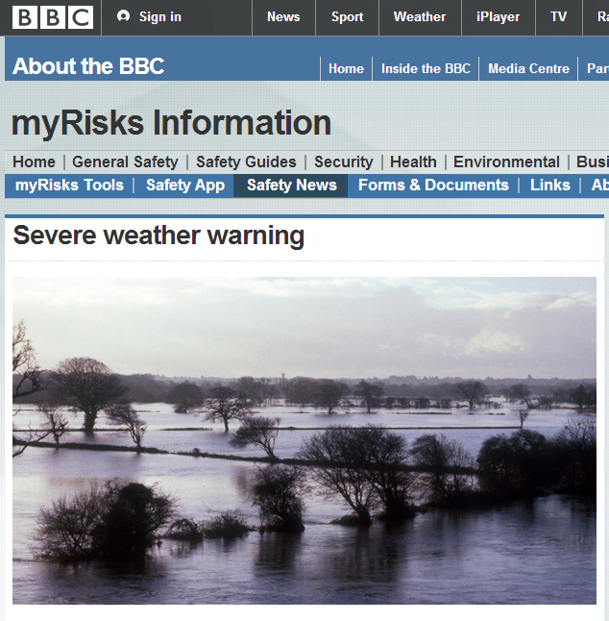
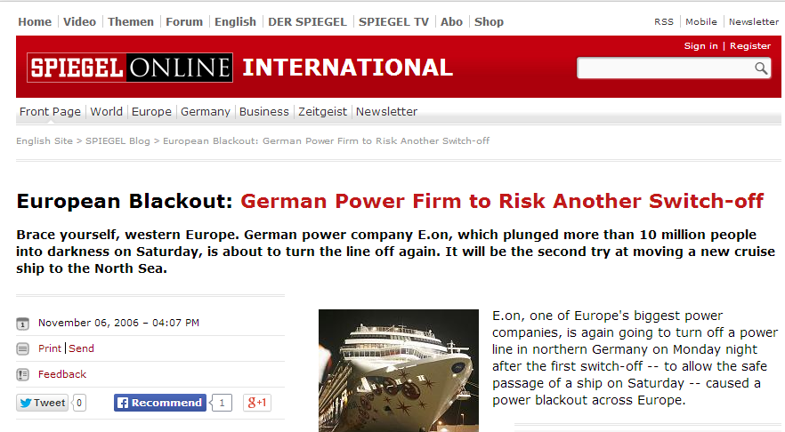
Haberlerdeki Konular

Slide 3
sessiz felaketler
Anahtar kişisel kaybı
İçeriden saldırılar
Sanayi casusluğu…
İş açısından kritik bilgilerin kaybı
Uygunsuz veya bozuk yedeklemeler…
Ciddi donanım veya yazılım arızaları
Notes:
hoşnutsuz çalışanların sabote edilmesi, gizli bilgilerin gizlice satılması
Arıza depolama ortamı,
Müşteriye veya tedarikçiye güçlü bağımlılık

Slide 4
Neden yapılandırılmış bir yaklaşım?
Büyük aksaklıklara ve olaylara tepki
Kuruluşun nasıl çalıştığını net bir şekilde anlama
Kuruluşun, markasının ve itibarının korunması
Gerekli özen ve özen gösterilmesi
Notes:
bağımlılıklar (iç / dış – müşteri / tedarikçi)
önemli iş süreçlerinin dokümantasyonu
Verimsiz iş akışlarının ve tek hata noktasının belirlenmesi
Düzenleyici ve yasal gerekliliklere uygunluk
Kurumsal yönetime katkı
çalışanların yanı sıra

Slide 5



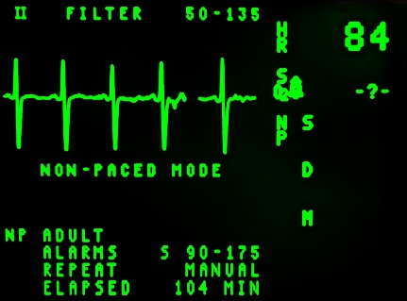



Farzedelim...
Müşteri
Kâr
sağlık & Güvenlik
Çevre
…
Notes:
Ya en önemli süreciniz kesintiye uğrarsa?

Slide 6
İş devamlılığı
Hedef
yeniden başlatma
Zaman
Maksimum
Kabul edilebilir
Zaman
operasyon seviyesi
Olay
Normal İşlemler
BCM ile kurtarma
Minimum kabul edilebilir
işlem seviyesi
BCM olmadan kurtarma
Zaman

Slide 7
Terimler ve Tanımlar
İş operasyonlarını önceden tanımlanmış kabul edilebilir bir seviyede sürdürmek için, olayların ve iş kesintilerinin planlanması ve bunlara yanıt verilmesi için kuruluşun stratejik ve taktiksel yeteneği .
Kaynak: BCI, İyi Uygulama İlkeleri 2010, …
yıkıcı bir olayın ardından ürün veya hizmetlerin teslimatını kabul edilebilir önceden tanımlanmış seviyelerde sürdürme yeteneği .
Kaynak: ISO 22300:2012

Slide 8
ISO 22301
1. Standart Hakkında
2. Normatif Referans
3. Tanımlar
4. Organizasyon Bağlamı
5. Liderlik
6. Planlama
7. Destek
10. İyileştirme
Davranmak
Plan
9. Performans ve Değerlendirme
Kontrol
Yapmak
8. Operasyon

Slide 9




Organizasyonu Anlamak
Dış bağlam
…
Politik ve Hukuki Ortam
Tedarik zinciri
Dahili bağlam
…
Ürünler
Yapı, Süreçler

Slide 10
İlgili Tarafların İhtiyaçları
bu organizasyon
vatandaşlar
Yönetmek
yarışmacılar
Üst yönetim
müşteriler
medya
BCM politikasından ve uygulanmasından sorumlu olanlar
Distribütörler
yorumcular
BCMS'yi uygulayanlar ve sürdürenler
Hissedarlar
İş sürekliliği prosedürlerini sürdürenler
Ticaret grupları
yatırımcılar
İş sürekliliği prosedürlerinin sahipleri
komşular
Sahipler
Basınç grupları
Olay müdahale personeli
sigortacılar
Davet yetkisi olanlar
Acil servisler
Devlet
Uygun sözcüler
Diğer müdahale kuruluşları
düzenleyiciler
Müdahale ekipleri
Ulaştırma servisleri
Kurtarma hizmeti
tedarikçileri
Diğer şeyler
müteahhitler
Personel bağımlıları

Slide 11
Liderlik ve Bağlılık
Yönetim taahhüdü
  yönlendirme gruplarında operasyonel katılım
  egzersiz ve testlere aktif katılım
  BCM'nin yönetim toplantılarında daimi bir öğe olarak dahil edilmesi
Politika
  BCMS için bir çerçeve sağlar
Organizasyonel roller, sorumluluklar ve yetkiler
  Genel sorumluluk üst yönetimde olmalıdır
  Üst yönetim, iş sürekliliği programından sorumlu atamalıdır -> BCM yöneticisi
Notes:
BCMS'nin
geliştirilmesine ve uygulanmasına olan bağlılığının kanıtını sunmalıdır ve aşağıdakileri yaparak etkinliğini sürekli olarak geliştirmelidir:
- geçerli yasal gerekliliklere uyum sağlayarak
- iş sürekliliği politikası ve hedefleri
oluşturarak - uygun yetki ve yetkinliklere sahip bir veya daha fazla kişiyi görevlendirmek üzere atayarak BCMS'den
sorumlu
- BCMS rollerinin, sorumluluklarının ve yetkinliklerinin oluşturulmasını sağlamak
- Yeterli kaynakların mevcudiyetinin sağlanması
- Kuruluşa iş sürekliliği politikasını yerine getirmenin öneminin iletilmesi
- Dahili BCMS denetimlerinin yürütülmesinin sağlanması
- BCMS'nin etkili yönetim incelemelerinin yürütülmesi
BC politikası, kapsamı şu şekilde belirtmelidir:
ne korunmalı
Kuruluşun hayatta kalabileceği maksimum hasar, kayıp veya kesinti
BCM, maliyet ve karmaşıklık sorunlarının üstesinden gelmek için sürekli gelişen bir süreçtir.

Slide 12
Planlama ve Destek
Planlama
  İş sürekliliği hedefleri ve iş sürekliliği politikasının tutarlılığı
  İş hedefi ile uyum
Destek
  BCMS'yi planlamak, uygulamak, sürdürmek ve geliştirmek için kaynaklar
Farkındalık
  Politikalar
  Olay durumunda rol
İletişim
  İç ve dış iletişim prosedürleri
Belgelenmiş Bilgi

Slide 13
İş Etki Analizi
Notes:
bir olay sırasında veya sonrasında hayati bir sürecin işleyişini sağlayan bir yönetim yöntemidir . Genellikle iş sürekliliği tarafından ele alınan senaryolar, büyük BT veya altyapı kesintileri, bina, kilit personel veya tedarikçi kaybını içerir.
, BCM sürecindeki en önemli araçlardan biri (BIA) hakkında kısa bir girişle başlayacağız . İkinci bölümde ISO standardı 22317 ve ISO 22301'e detaylı bir göz atacağız. Pratik ödevler yarın yapılacak.

Slide 14
İş Etki Analizi
Tüm BCM süreci için
tanımlar
  temel faaliyetler, ürünler ve çıktılar
  BT hizmetleri ve bu faaliyetleri destekleyen altyapı
  iç ve dış bağımlılıklar
Notes:
Tüm BCM süreci için temel çalışma
Tanımlayın ve önemini belirleyin
temel faaliyetler, ürünler ve çıktılar
BT hizmetleri ve bu faaliyetleri destekleyen altyapı
iç ve dış bağımlılıklar (örneğin hizmetler veya tedarikçiler)
Bir kayıp, kesinti veya kesintinin (örneğin, birikmiş işler) iş üzerindeki etkilerini tanımlar, ölçer ve nitelendirir
Misyon ( zaman! ) kritik faaliyetlerin belirlenmesi → eski
terminoloji (< ISO22301)
Öncelikli faaliyetler, zamana duyarlı ve acil (ISO 22301)
Neden bir BIA üstlenmek
Bir kesinti meydana geldiğinde kuruluşun ne kadar hızlı yanıt vermesi gerektiği konusunda bilgi sağlar
Kurtarma stratejisi için temel girdi
BIA üstlenilmezse, kurtarma gereksinimleri normalde aşağıdakilere yol açacak şekilde tahmin edilir:
Azımsamak
abartmak
Ayrıca, bir kayıp, kesinti veya kesintinin (örneğin, birikmiş işler) iş üzerindeki etkilerini ölçer ve nitelendirir.
Misyon (zaman!) kritik faaliyetlerin belirlenmesi

Slide 15
Temel Terimler
Maksimum Kabul Edilebilir Kesinti (MAO) veya
Maksimum Tolere Edilebilir Kesinti Süresi (MTPD)
Kurtarma Süresi Hedefi (RTO)
Kurtarma Noktası Hedefi (RPO)
Notes:
Maksimum kabul edilebilir kesinti (MAO) veya maksimum kabul edilebilir kesinti süresi (MTPD)
Mevsimsellik ve değişkenlik MTPD'yi etkileyebilir
Örneğin mali yıl sonu, zaman cezalı sözleşme, tatil dönemleri
MTPD ayrıca bir işlemin süresinden ve kesintiye uğrayıp uğramamasından da etkilenir.
Örneğin, laboratuvar deneylerinin genellikle sıfırdan yeniden başlatılması gerekirken, imalat işlemleri birkaç farklı noktada yeniden başlatılabilir.
Kurtarma Süresi Hedefi (RTO)
Bir ürünün/aktivitenin devam ettirilmesi veya kaynakların geri kazanılması gereken bir olayı takip eden süredir.
MTPD'den daha az olmalıdır
Tasarım aşamasında belirlenir, ancak ilk tahminler BIA sırasında yapılabilir
Kurtarma Noktası Hedefi (RPO)
Bir etkinliğin devam ettiğinde çalışmasını sağlamak için bilgilerin geri yüklenmesi gereken nokta (maksimum veri kaybı)

Slide 16

BIA açıkladı
Hizmet 1
İşlem A
Süreç B
İşlem C
D
Süreç E
Darbe?

Slide 17




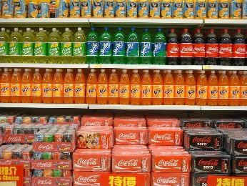

BIA açıkladı
Hizmet 1
İşlem A
Süreç B
İşlem C
D
Süreç E
Darbe?
Parasal
çevresel
Sağlık & Güvenlik
Yasal
Marka

Slide 18
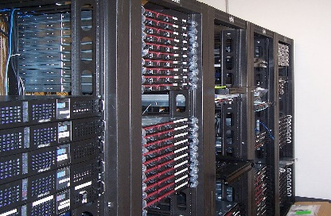
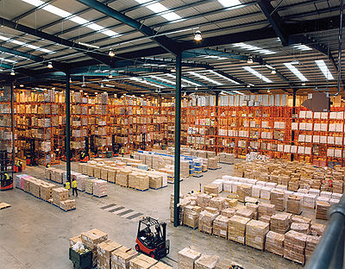
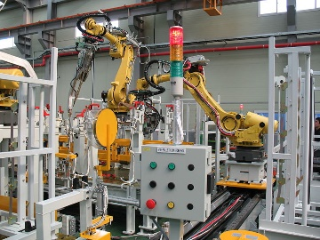


BIA açıkladı
Hizmet 1
Süreç A
Süreç B
İşlem C
Süreç D
Süreç E
Bağımlılıklar
Bilgi sistemi
Tedarikçi
Özel teçhizat
… ve daha fazlası

Slide 19
BIA Süreci
Önkoşullar:
Bağlam ve Kapsam
Roller
Bağlılık
Kaynaklar
Ürün ve Hizmet
Önceliği
Süreç
Önceliklendirme
BIA Sonuçlarının Üst Yönetim Onayını Alın
BIA'dan sonra -
İş devamlılığı
Strateji Seçimi
M.Ö. Gereksinimler
Proje planlaması
Ve yönetim
Faaliyet
Önceliklendirme
Analiz ve
Konsolidasyon

Slide 20
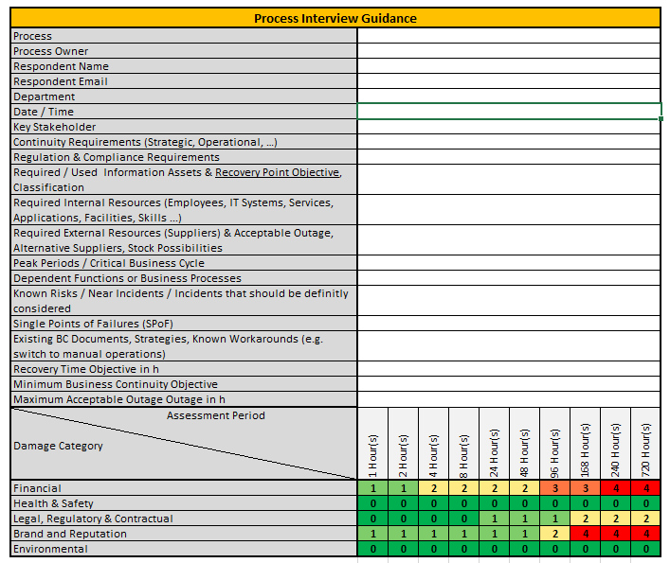
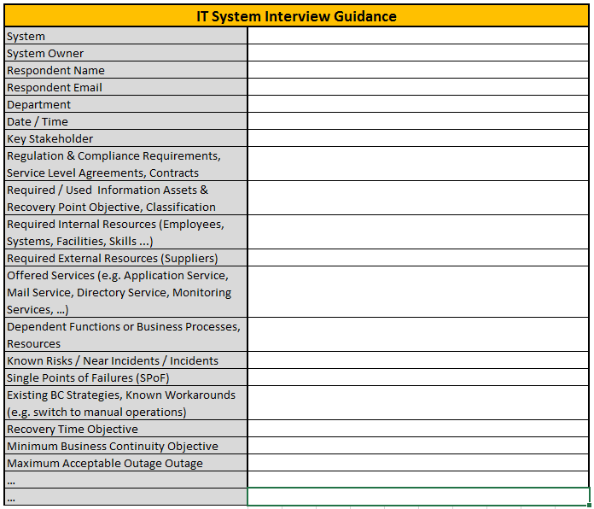
Örnek

Slide 21
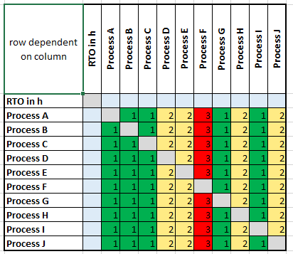
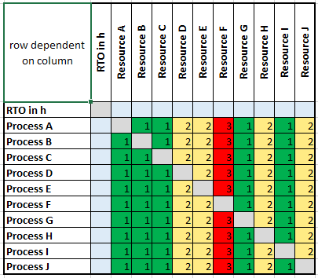

Örnek

Slide 22
İş Sürekliliği Stratejisi

Slide 23
Strateji Belirleyin
Kurtarma Süresi Hedeflerini (RTO) belirleyin – MAO'dan daha kısa
  Genellikle: daha kısa RTO daha yüksek maliyetlere neden olur
Mevcut stratejilerin değerlendirilmesi
  Boşluk analizi
Kararlaştırılan ve imzalanan seçeneklerden emin olun
  Mali ve kaynak hükümleri dahil
Notes:
Yönetim stratejik değerlendirmesi sağlayın
Anahtar teslimatı:
Program içindeki her ürün ve hizmet için alternatiflerin seçimine izin veren strateji

Slide 24
Örnek Stratejiler
İş yeri
personel
Bilgi Teknolojisi
Bileşen
Notes:
İş yeri
Dağıtılmış ticari faaliyetler
Özel dahili alternatif iş yerleri
Özel olmayan dahili çözüm
…
personel
Çok yönlülük ve çapraz eğitim yoluyla ikameler
Harici sağlayıcılardan teknik personel
Bilgi Yönetimi
Bilgi Teknolojisi
Sınırlı BT operasyonu
Yedekli BT siteleri
Bileşen
Bileşenlerin / yedek parçaların saklanması
Yedek parça satın alma
Tedarikçi anlaşmaları

Slide 25
İş Sürekliliği Prosedürleri

Slide 26





İş Sürekliliği Planları
Etkinleştirme işlemi
Görev ve Sorumluluklar
Müdahale ve kurtarma faaliyetleri
…
İletişim stratejisi
Geçici çözümler,…

Slide 27
İş sürekliliği planı
Yüksek basınç durumlarında kullanılır
Etkili bir BCP'nin özellikleri şunları içerir:
  doğrudan
  uyarlanabilir
  Özlü
  İlgili
Notes:
İnsanların stres altında olduğu yüksek baskı durumlarında kullanılmak üzere tasarlanmıştır → belgenin kullanımını kolaylaştırmak için dikkate alınmalıdır
Doğrudan : Planlar , ilgili destek bilgilerine hızlı erişime izin verirken net, eylem odaklı ve zamana dayalı yönlendirme sağlamalıdır.
Uyarlanabilir : kuruluşun beklemediği olaylar da dahil olmak üzere çok çeşitli yıkıcı olaylara yanıt vermesini sağlamalıdır.
Kısa ve öz : planlar yalnızca, kesintiye uğratan bir olayda kullanılması muhtemel rehberlik, bilgi ve araçları içermelidir .
Alakalı : plandaki bilgiler güncel olmalı ve onu kullanacak ekip için geçerli olmalıdır.

Slide 28
İş sürekliliği planı
Çekirdek unsurlar:
  Amaç ve Kapsam
  Amaç ve varsayımlar
  Olay yönetimi yapısı
  Müdahale ekibinin sorumlulukları
  Takım seferberliği
  Aktivasyon planı
  Çağırma (kurtarma düzenlemelerinin)
  İletişim bilgileri (genellikle ek olarak tutulur)
Notes:
Amaç ve Kapsam
Amaç ve varsayımlar
Olay yönetimi yapısı
Müdahale ekibi sorumlulukları / üyelik (lider, asli üyeler, yardımcılar), Bireysel sorumluluklar
Takım seferberliği
Aktivasyon planı
Çağırma (kurtarma düzenlemelerinin)
İletişim bilgileri (genellikle ek olarak tutulur)
Bir afetin tespiti büyük önem taşıyor
Bir karar noktasında anlaşmak
Karar noktası: işletmenin devamlılığını sağlamak için acil durum prosedürlerini başlatmak için son an
Kriterler şu şekilde olmalıdır:
Açık ve objektif
Ölçülebilir
Kriterler YAPILMAMALIDIR…
… tahminlere bağlıdır
(örneğin, durumun zaman içinde nasıl gelişebileceği)

Slide 29
Egzersiz ve Test

Slide 30
Test Neden Önemli?
Farkındalığı geliştirin
İş sürekliliği prosedürlerini iyileştirin
Güveni artırın
Notes:
Farkındalığı artırın
İş sürekliliği prosedürlerinin uygulanmasını iyileştirmek;
İş sürekliliği yanıtında artan güven;
BCM seçeneklerinin faydasını ve uygulanabilirliğini değerlendirin;
Gelişmiş yeteneklerin ve kaynak tahsislerinin yeterliliğini değerlendirin
Bir olayı yönetmede kullanılan belgelenmemiş gereksinimleri ve uygulamaları belirleyin
Yazılı iş sürekliliği prosedürlerindeki yetersizlikleri tespit etmek

Slide 31
Egzersiz ve Test
Tartışmaya dayalı egzersizler ve işleme dayalı (“yapmak”)
Tartışmaya dayalı alıştırma yöntemlerine ilişkin örnekler şunları içerir:
  Masa Kontrolü
  Yalak
  Atölye
  masa üstü egzersiz
  Tartışmaya dayalı oyunlar
  …

Slide 32
Planla, Uygula, Kontrol Et, Önlem Al
4. Organizasyonun Bağlamı
5. Liderlik
6. Planlama
7. Destek
10. İyileştirme
Davranmak
Plan
9. Performans ve Değerlendirme
Kontrol
Yapmak
8. Operasyon
"Usta olunan zorluklar, kazanılan fırsatlardır."
(W. Churchill)

Slide 33
İlginiz için teşekkür ederiz

